Slide 1
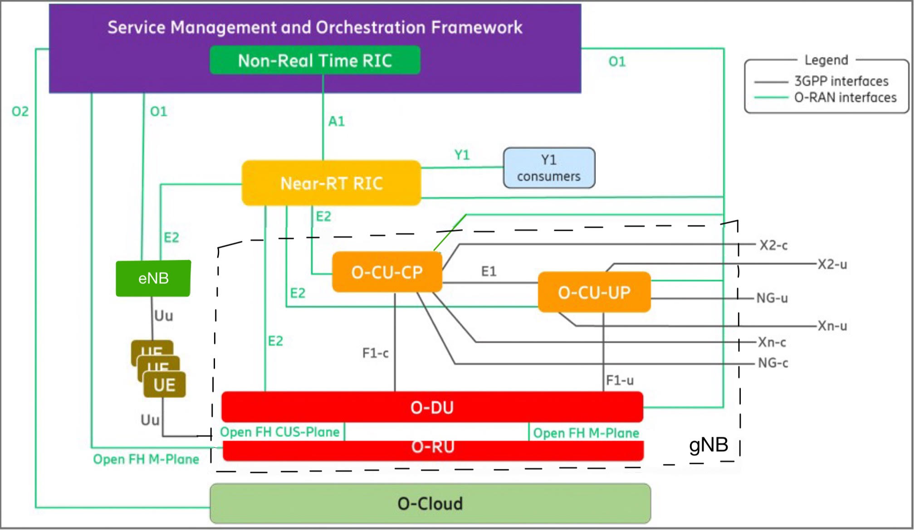
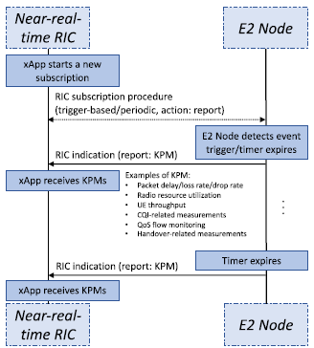
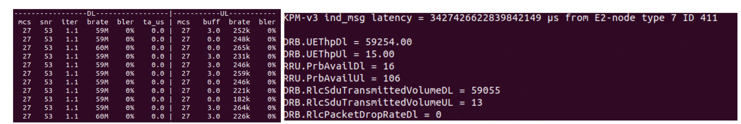
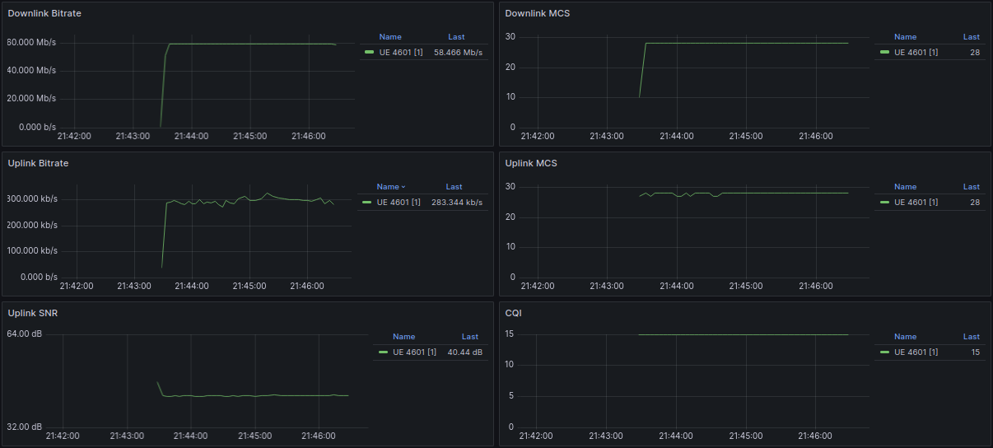
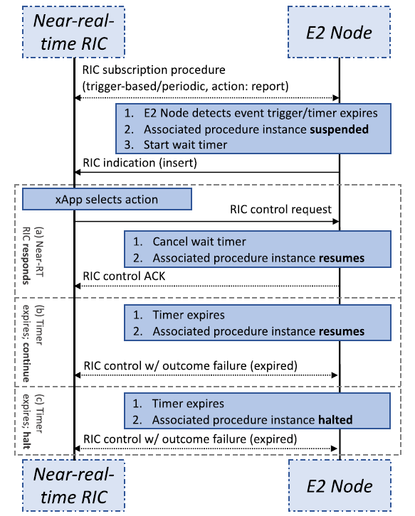
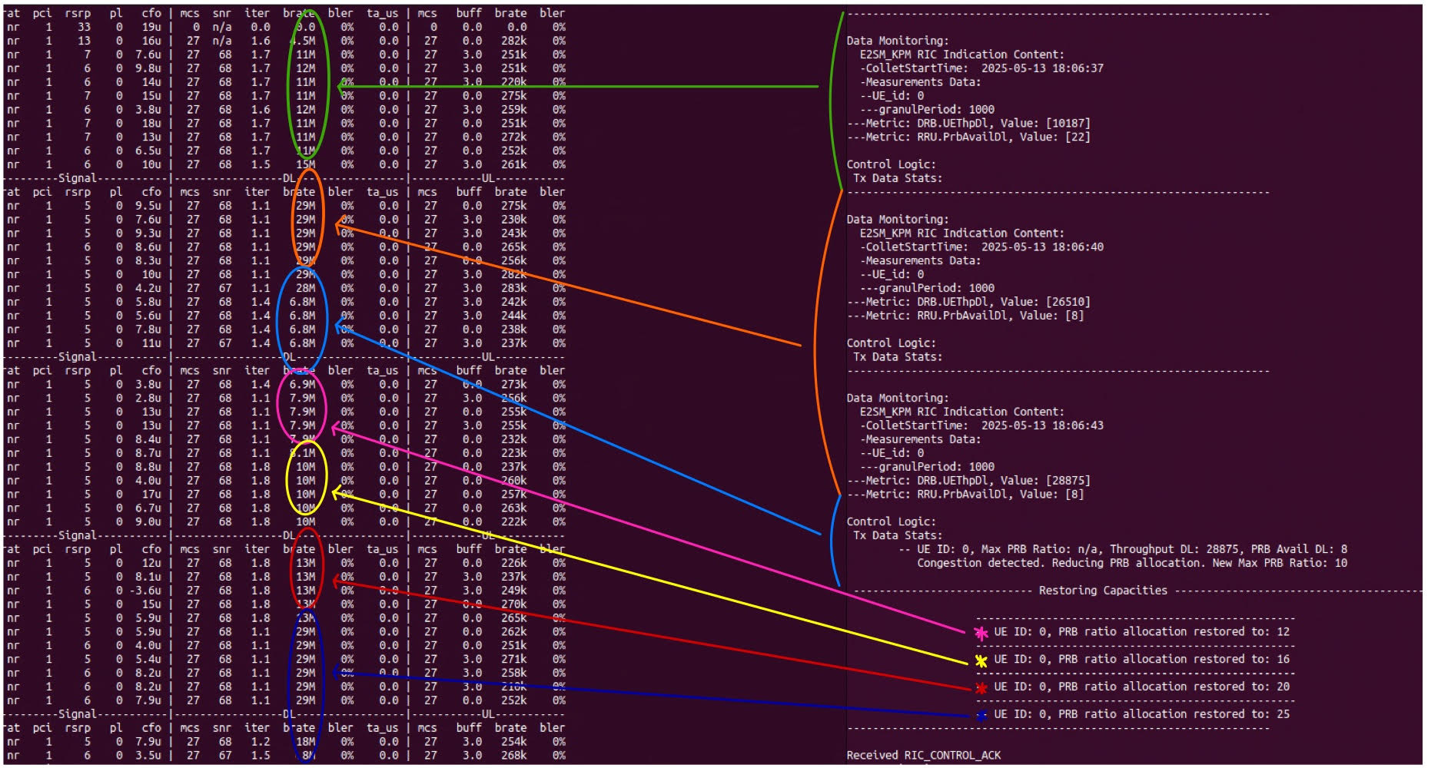
Near-RT RIC en redes 5G O-RAN
Alejandra Oliver Boada
Jorge Navarro Ortiz, Félix Delgado Ferro
INTRODUCCIÓN
OBJETIVOS
5G O-RAN
En las redes 5G y 6G, la monitorización y el control son cada vez más necesarios para optimizar su rendimiento y eficiencia. En este contexto, las redes O-RAN, con una arquitectura desagregada, incorporan el RIC, que junto con las xApps se comunica con la gNB a través de la interfaz E2, permitiendo recibir métricas de la red y enviar acciones de control.
Evaluar el uso del RIC de tipo Near-RT y de sus xApps en la supervisión y gestión de una red 5G simulada.
RESULTADOS
MONITORIZACIÓN
El Near-RT RIC monitoriza las métricas de la red con precisión y en tiempo real.
COMUNICACIÓN E2
CONTROL
El Near-RT RIC permite controlar los PRBs asignados a los usuarios.
DISCUSIÓN
Se ha podido probar la eficiencia del Near-RT RIC en las redes 5G, observando que permite una toma de decisiones más rápida y precisa gracias al uso de xApps, lo que se traduce en una mejora del rendimiento de la red, una optimización de los recursos radio y una mayor capacidad de adaptación a las condiciones dinámicas del entorno.
[1] Software Radio Systems (SRS), "srsRAN Project: Open source O-RAN 5G CU/DU solution," GitHub.

